Slide 1


TALLER REGIONAL DE FORTALECIMIENTO DE CAPACIDADES EN GESTIÓN INTEGRAL DEL RIESGO DE DESASTRES, CAMBIO CLIMATICO.
SEÑALIZACIÓN Y RUTAS DE EVACUACION EN INSTITUCIONES EDUCATIVAS

Slide 2
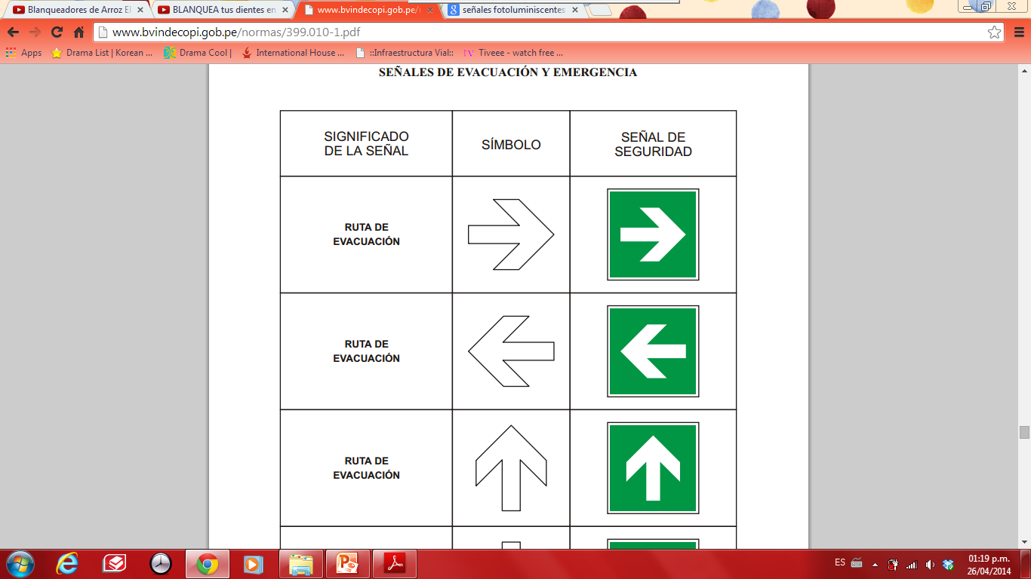
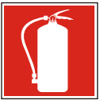
PREVAED 068
Conceptos Generales
Una señal representa un mensaje general de seguridad, obtenido por medio de una combinación de formas geométricas y colores y que, mediante la adición de un símbolo gráfico o texto, expresa un particular mensaje de seguridad.
La señalización dentro de una institución educativa, debe proveer información eficaz que permita a los estudiantes y docentes un completo entendimiento de la acción que se debe de tomar.
Norma Técnica Peruana NTP 399.010-1 2004. Señales de seguridad

Slide 3
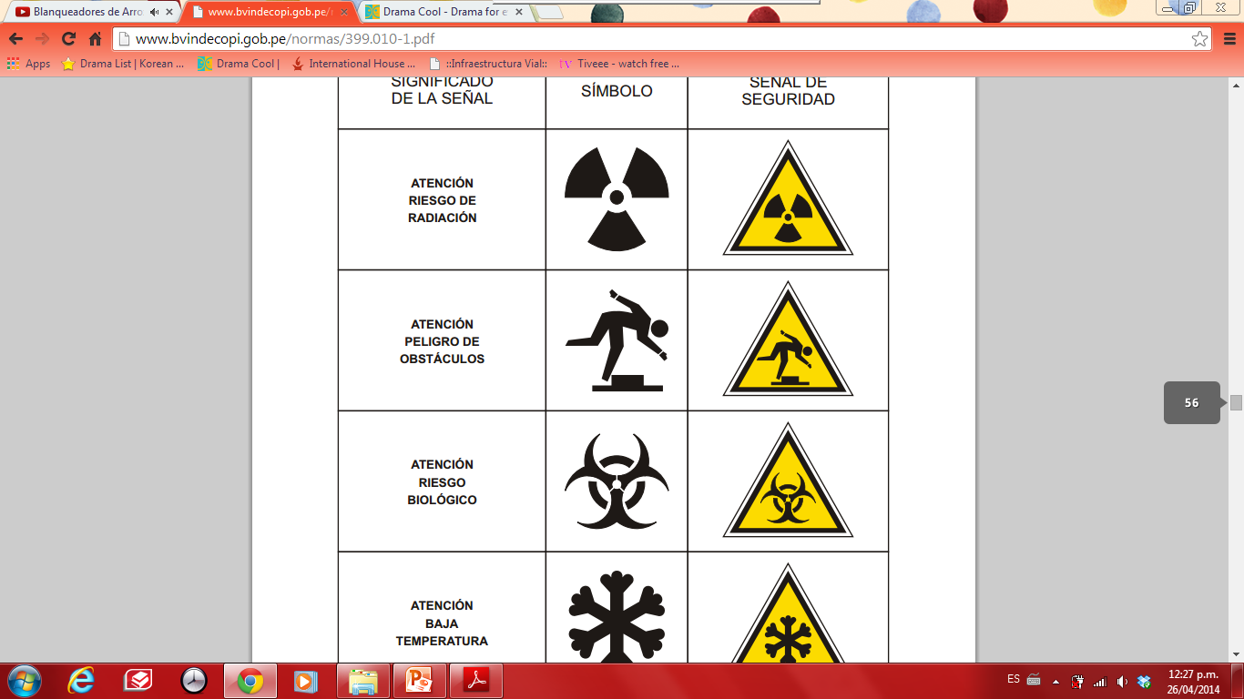
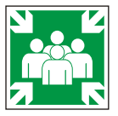
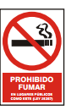
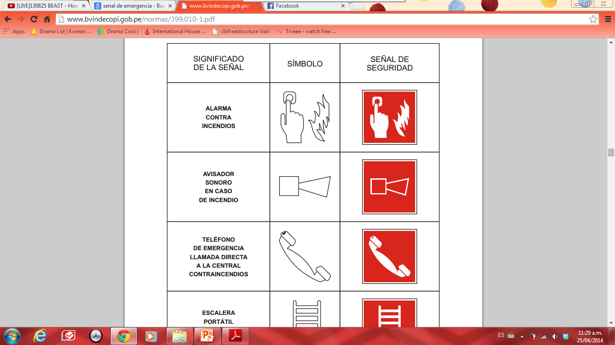
Tipos de señalización: Por su Función
Señal de Emergencia
Es la señal de seguridad que indica la ubicación de materiales y equipos de emergencia.
Señal de Advertencia o precaución:
Es la señal de seguridad que advierte de un peligro o de un riesgo.
Extintor
Peligro a obstáculo
Señal de Evacuación
Es la señal de seguridad que indica la vía segura de la salida de emergencia a las zonas de seguridad.
Señal de Advertencia prohibición:
Es la señal de seguridad que prohíbe el comportamiento susceptible de provocar un accidente.
Punto de reunión
Señal de protección
contra incendios:
Es la señal de seguridad que sirve para ubicar e identificar equipos, materiales o sustancias de protección contra incendios.
Prohibido fumar
Alarma contra incendios

Slide 4
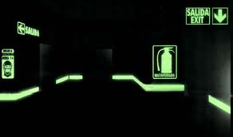
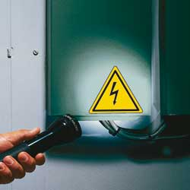
Tipos de señalización: Por su Luminiscencia
Por su comportamiento ante la luz se clasifica en :
Señales Convencionales
Son aquellas que no poseen ningún efecto lumínico
Señales Fotoluminiscentes
Son aquellas que ayudan a identificar las salidas de emergencia o rutas de evacuación en caso de apagones repentinos. Son generadas por pigmentos inorgánicos no tóxicos que absorben y almacenan la luz artificial.
Señales Retroreflectantes
Son las señales que reflejan la luz de vuelta hacia la fuente sin importar el ángulo de incidencia.

Slide 5
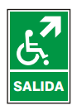
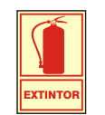
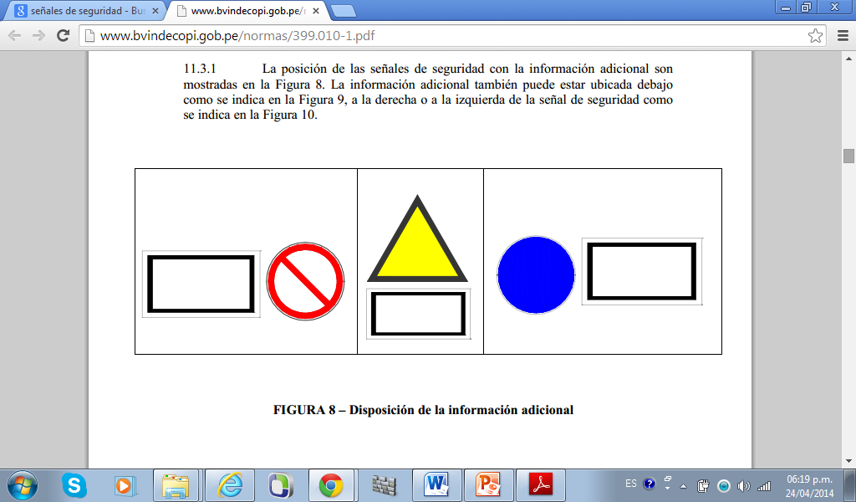
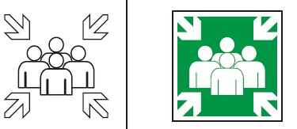
COMPONENTES DE SEÑALES
Todas las señales deben considerar los componentes:
Color, forma y símbolo ; según lo establecido en la Norma Técnica Peruana 399.010-1
COLOR
FORMA GEOMÉTRICA
SÍMBOLO
Ejemplo:
Señales de Evacuación (Verde)
Señales Contra Incendios (Rojo)
Ejemplo:
Rectangular y circular.
Ejemplo:
Punto de Reunión en Caso de Emergencia

Slide 6
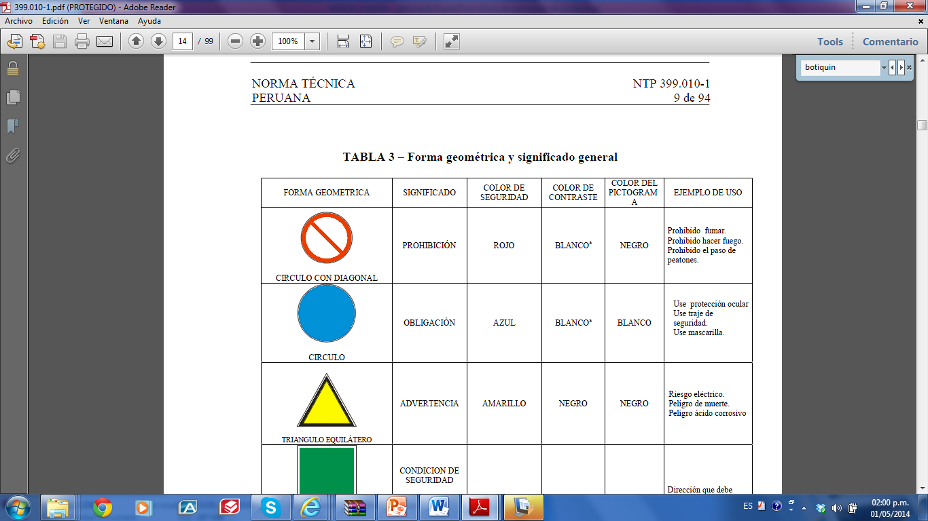
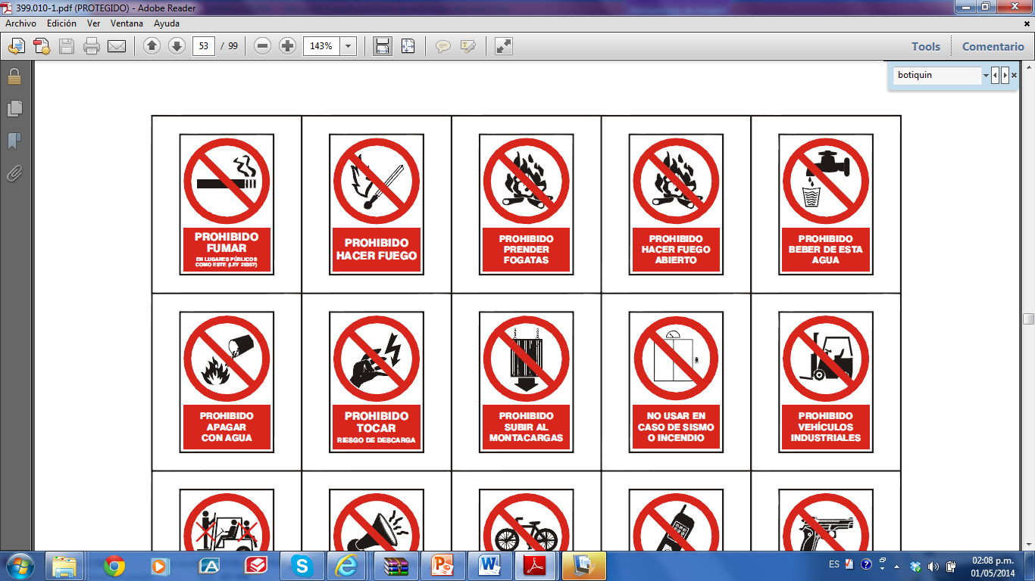
Tipos de señalización: Por su Color

Slide 7
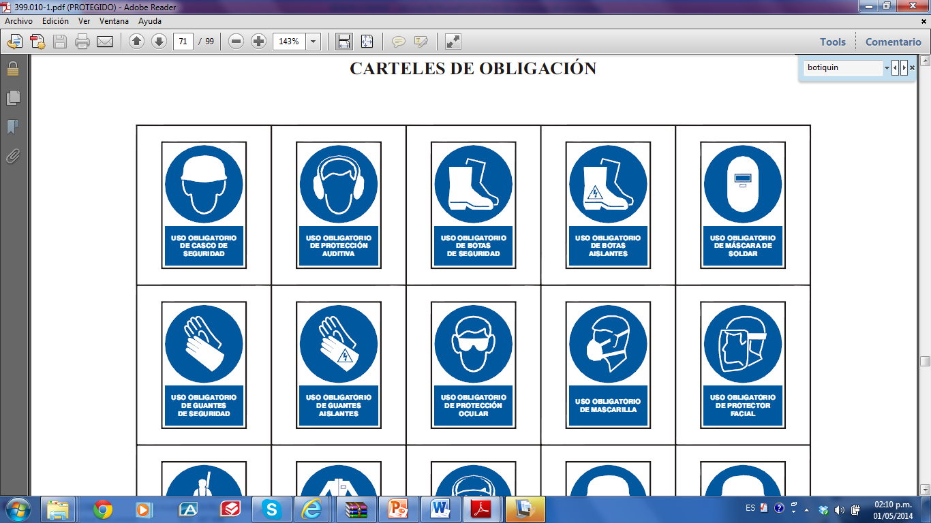
Tipos de señalización: Por su Color

Slide 8
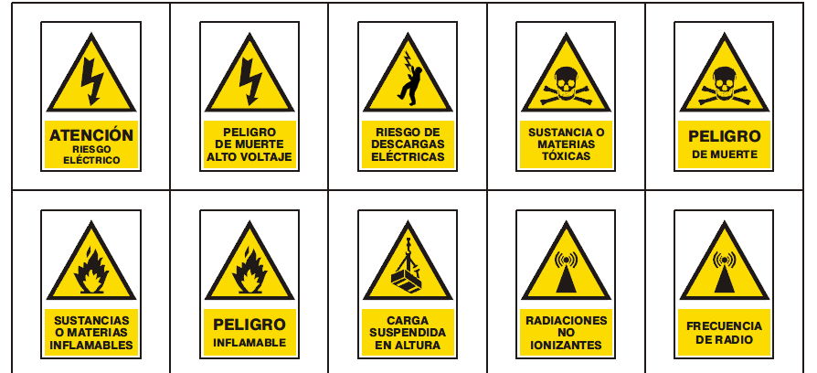
Tipos de señalización: Por su Color

Slide 9
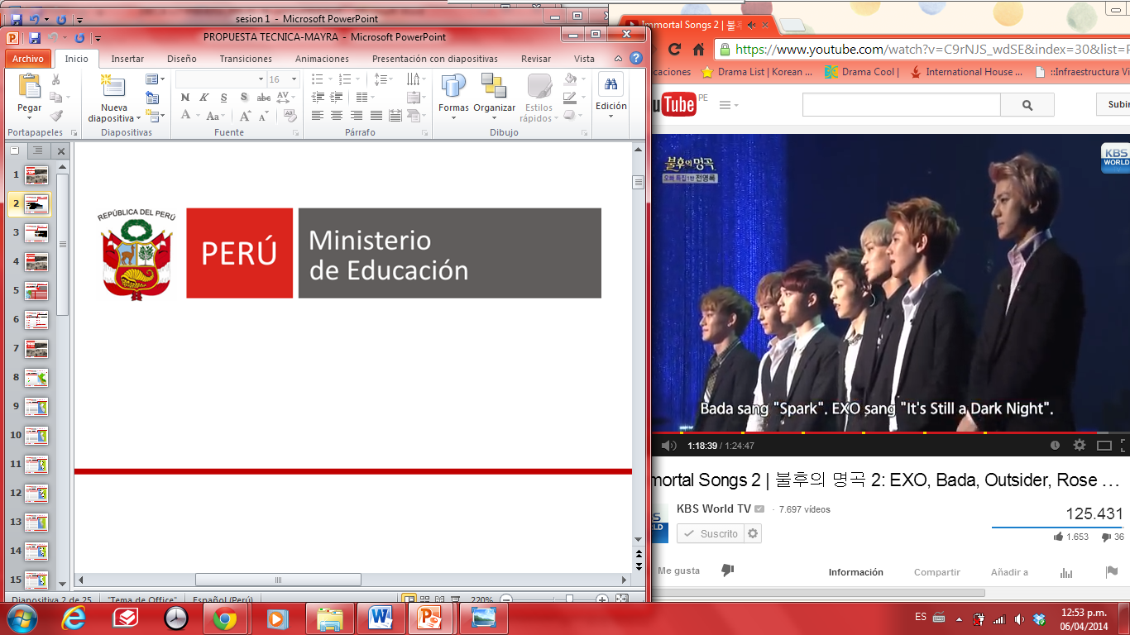
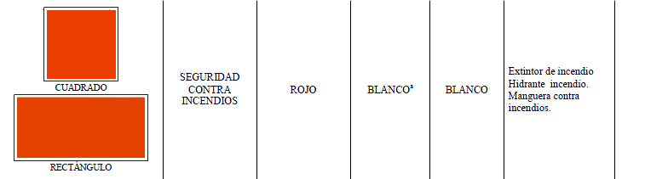
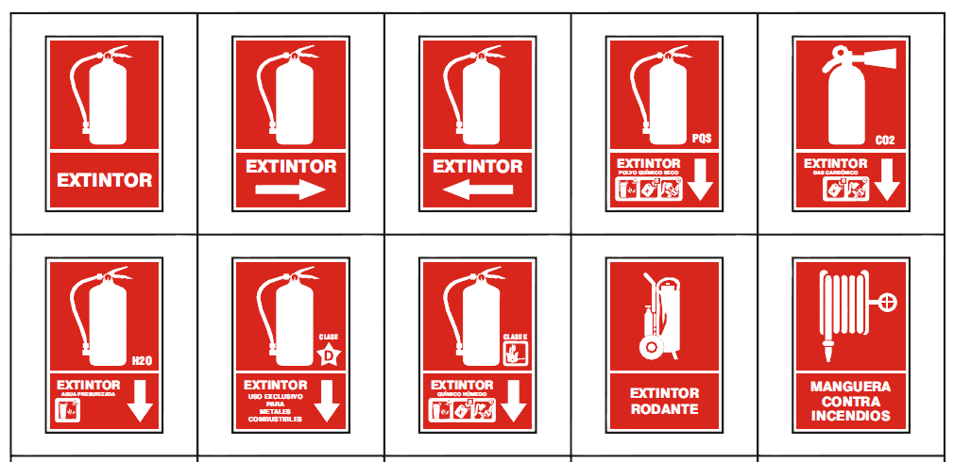
Tipos de señalización: Por su Color

Slide 10
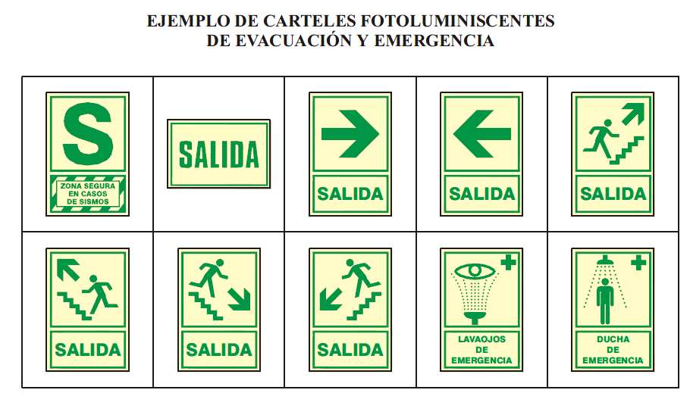
Tipos de señalización:
Por su Color

Slide 11
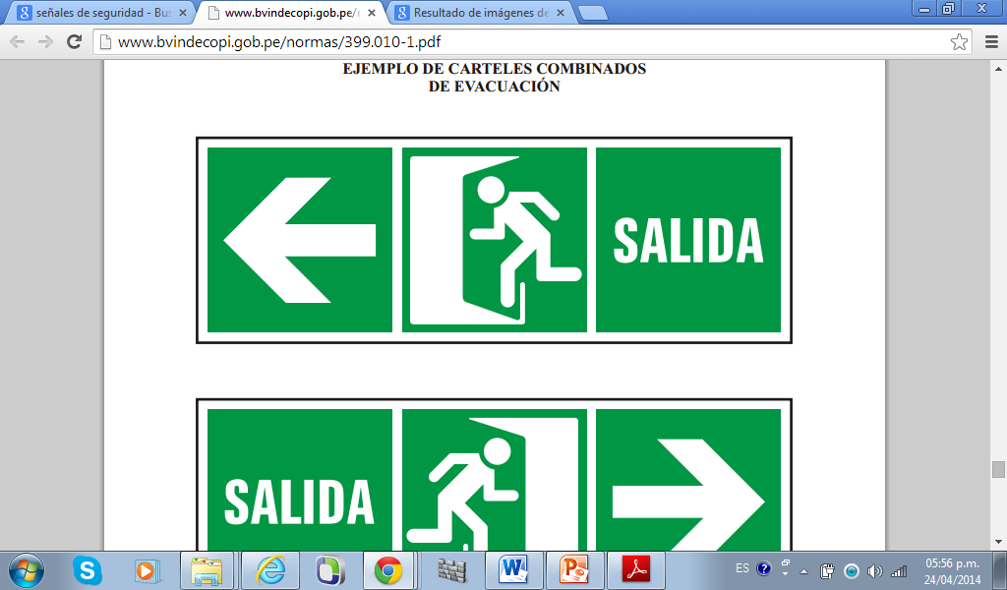
COMPONENTES DE SEÑALES
SEÑAL DE SALIDA DE SEGURIDAD
INFORMACIÓN ADICIONAL
FLECHA DIRECCIONAL
COLOR
SÍMBOLO
COMPONENTES: COLOR + FORMA GEOMÉTRICA +SÍMBOLO

Slide 12
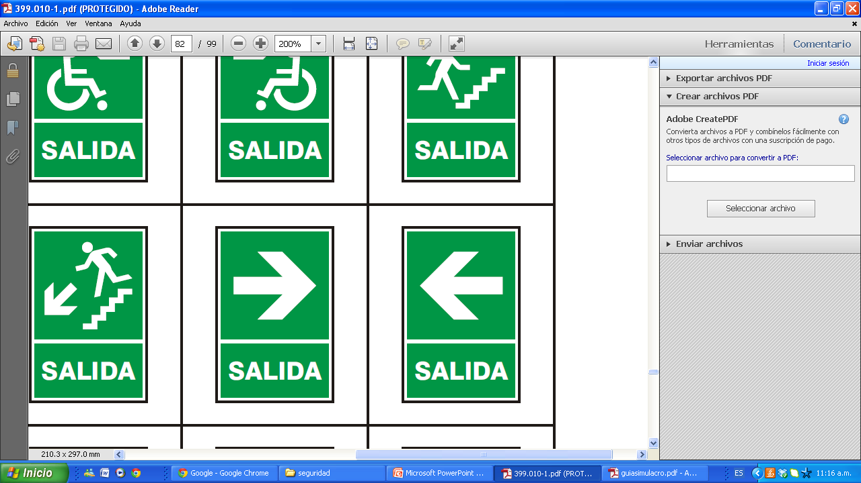
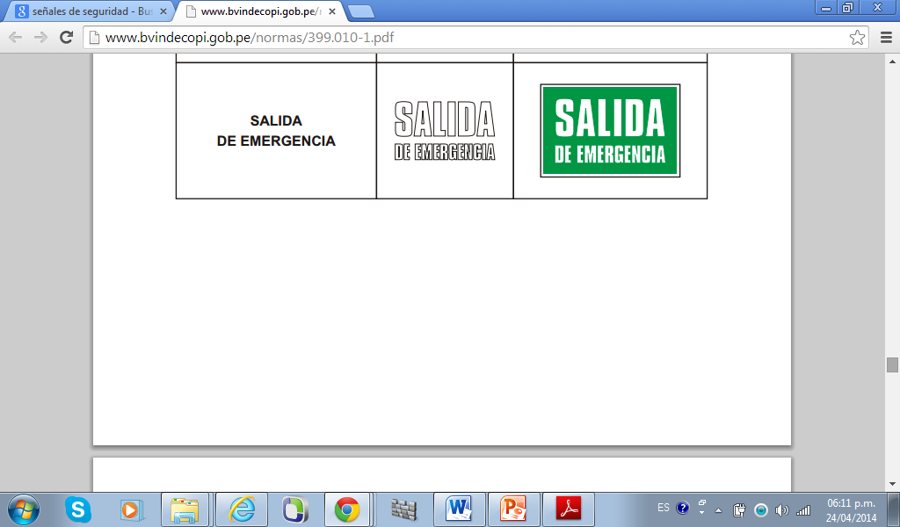
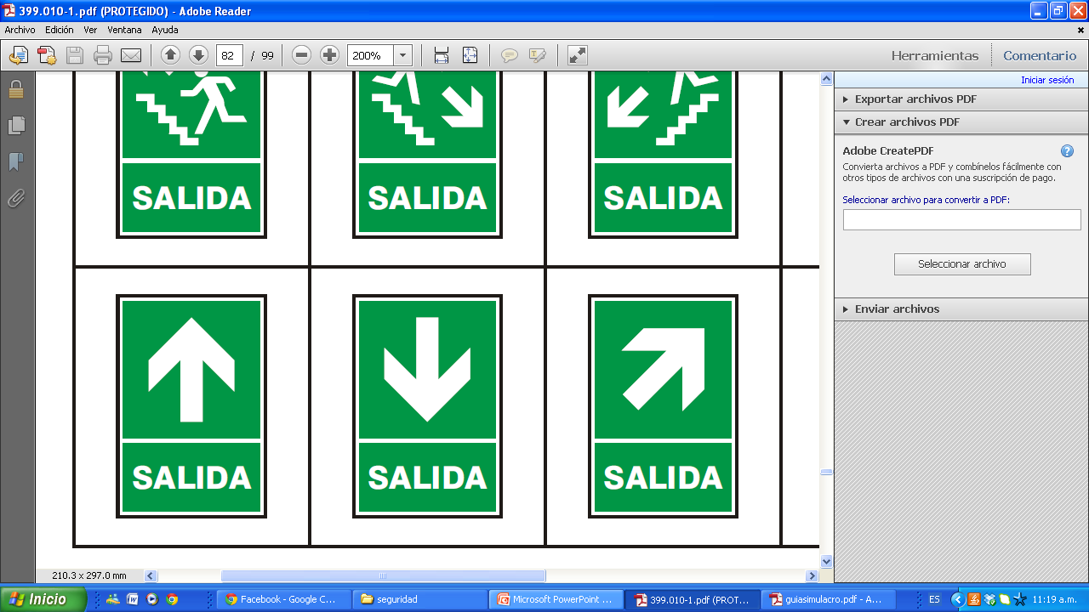
COMPONENTES DE SEÑALES
FLECHA DIRECCIONAL
INFORMACIÓN ADICIONAL
Estas señales se pueden colocar arriba, abajo, izquierda o derecha de la señal principal.

Slide 13
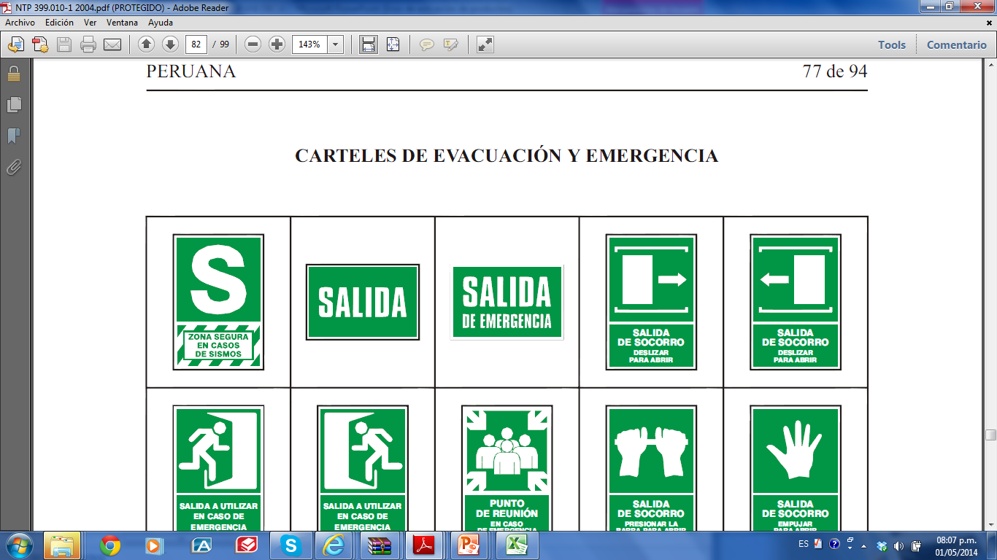
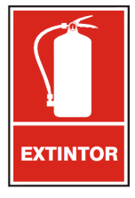
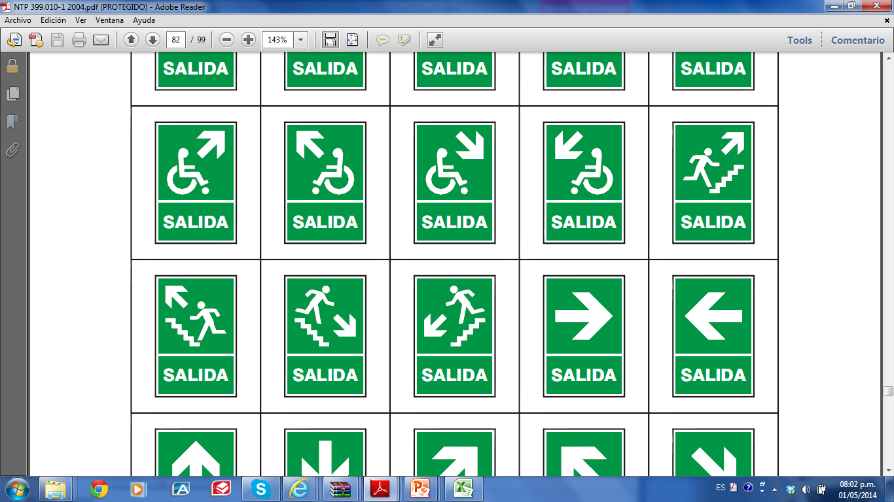
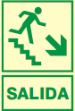
FORMATO DE SEÑALES Y CARTELES SEGÚN DISTANCIA MÁXIMA DE VISUALIZACIÓN
SEGÚN EL NTP 399.010-1
SÍMBOLO
 | ZONA SEGURA EN CASO DE SISMO | UBICACIÓN DE EXTINTOR | RUTA DE EVACUACIÓN DERECHA | RUTA DE EVACUACIÓN IZQUIERDA | ESCALERA DE EMERGENCIA
DESCRIPCIÓN | INDICA ZONA SEGURA EN CASO DE SISMO | INDICACIÓN DE EXTINTOR | INDICA SENTIDO Y RUTA DE EVACUACIÓN (DERECHA) | INDICA SENTIDO Y RUTA DE EVACUACIÓN (IZQUIERDA) | INDICA UBICACIÓN DE ESCALERA DE EMERGENCIA
MATERIAL | PVC AUTOADHESIVO | PVC AUTOADHESIVO | PVC AUTOADHESIVO | PVC AUTOADHESIVO | PLÁSTICO DE 500 MICRAS

Slide 14
DIMENSIÓN DE LAS SEÑALES
FORMATO DE SEÑALES Y CARTELES SEGÚN DISTANCIA MÁXIMA DE VISUALIZACIÓN
SEGÚN EL NTP 399.010-1
SÍMBOLO
 | ZONA SEGURA EN CASO DE SISMO | UBICACIÓN DE EXTINTOR | RUTA DE EVACUACIÓN DERECHA | RUTA DE EVACUACIÓN IZQUIERDA | ESCALERA DE EMERGENCIA
DESCRIPCIÓN | INDICA ZONA SEGURA EN CASO DE SISMO | INDICACIÓN DE EXTINTOR | INDICA SENTIDO Y RUTA DE EVACUACIÓN (DERECHA) | INDICA SENTIDO Y RUTA DE EVACUACIÓN (IZQUIERDA) | INDICA UBICACIÓN DE ESCALERA DE EMERGENCIA
MATERIAL | PVC AUTOADHESIVO | PVC AUTOADHESIVO | PVC AUTOADHESIVO | PVC AUTOADHESIVO | PLÁSTICO DE 500 MICRAS

Slide 15

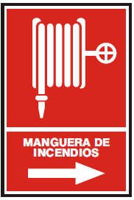
DIMENSIÓN DE LAS SEÑALES
FORMATO DE SEÑALES Y CARTELES SEGÚN DISTANCIA MÁXIMA DE VISUALIZACIÓN
SEGÚN EL NTP 399.010-1
SÍMBOLO
 | SALIDA DE EMERGENCIA | DETECTOR DE HUMO | DETECTOR DE TEMPERATURA | GABINETE CONTRA INCENDIOS | ZONA DE EVACUACIÓN
DESCRIPCIÓN | INDICA UBICACIÓN DE SALIDA DE EMERGENCIA | DETECTOR DE HUMO CON ALARMA SONORA | DETECTOR DE TEMPERATURA CON ALARMA SONORA | GABINETE CONTRA INCENDIOS (MANGUERA 100 PIES) | INDICA PUNTO DE EVACUACIÓN
 |  |  |  |  | CÍRCULO PINTADO COLOR AMARILLO EN PISO
MATERIAL | PLÁSTICO DE 500 MICRAS | EQUIPO | EQUIPO
DIMENSIONES | 0.30 X 0.40 |  |  | 0.80 X 1.00 | LINEA= 0.10CM RADIO= 2.50
T
S

Slide 16
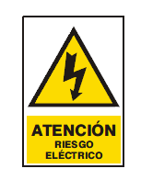
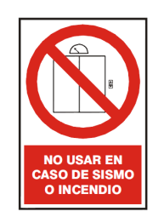


DIMENSIÓN DE LAS SEÑALES
FORMATO DE SEÑALES Y CARTELES SEGÚN DISTANCIA MÁXIMA DE VISUALIZACIÓN
SEGÚN EL NTP 399.010-1
SÍMBOLO
 | UBICACIÓN DE LUCES DE EMERGENCIA | TABLERO GENERAL | NO USAR | Nª DE PISO Y AFORO
DESCRIPCIÓN | LUZ DE EMERGENCIA DE SEÑALIZACIÓN PARA ADOSAR A LA PARED CON BATERÍA TIPO NiCd PARA OPERAR MÁS DE 1 HORA, ARTEFACTO IGUAL O SIMILAR AL TIPO GW 80220 STARTEC-NF-220V 60Hz DE GEWISS. | INDICA UBICACIÓN DE PELIGRO ALTO VOLTAJE | INDICA PROHIBICIÓN EN CASO DE SISMO O INCENDIO | INDICA EL PISO EN EL QUE NOS ENCONTRAMOS Y LA CAPACIDAD MÁXIMA DE PERSONAS
MATERIAL |  | PLÁSTICO DE 500 MICRAS | PLÁSTICO DE 500 MICRAS CON DOBLEZ DE FIJACIÓN

Slide 17
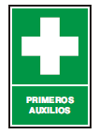

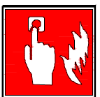
DIMENSIÓN DE LAS SEÑALES
FORMATO DE SEÑALES Y CARTELES SEGÚN DISTANCIA MÁXIMA DE VISUALIZACIÓN
SEGÚN EL NTP 399.010-1
SÍMBOLO
 | BOTIQUÍN | PUERTA CORTA FUEGO | MURO AISLANTE DE FUEGO | PULSADOR DE ALARMA | CENTRAL DE ALARMAS
DESCRIPCIÓN | BOTIQUÍN DE PRIMEROS AUXILIOS | INDICA PUERTA CORTA FUEGO Y HUMO CON CIERRAPUERTAS. EJEMPLO: PUERTA CON BARRA ANTIPÁNICO. | MURO A PRUEBA DE FUEGO Y HUMO DE 2 HORAS | PULSADOR DE ALARMA CONTRA INCENDIOS INCLUYE SEÑAL SONORA Y LUZ ESTROBOSCÓPICA | CENTRAL DE ALARMA CONTRA INCENDIOS

Slide 18
SEÑALES EN IE
SEÑALIZACIÓN BÁSICA DE SEGURIDAD EN INSTITUCIONES EDUCATIVAS
Se debe tener en cuenta:
Medios de escape o evacuación
Sistemas y equipos de prevención y protección contra incendios, según lo establecido en las NTP correspondiente.
Se debe señalizar los riesgos en general según lo establecido en la NTP correspondiente.
NTP (Norma técnica peruana)

Slide 19

SEÑALES EN IE
SEÑALIZACIÓN BÁSICA DE SEGURIDAD Y EVACUACIÓN
ZONA SEGURA EN CASO DE SISMO
PUNTO DE REUNIÓN EN CASO DE EMERGENCIA
RUTA DE EVACUACIÓN
CAPACIDAD MÁXIMA DE PERSONAS
SALIDA
RUTA DE EVACUACIÓN-ESCALERA

Slide 20
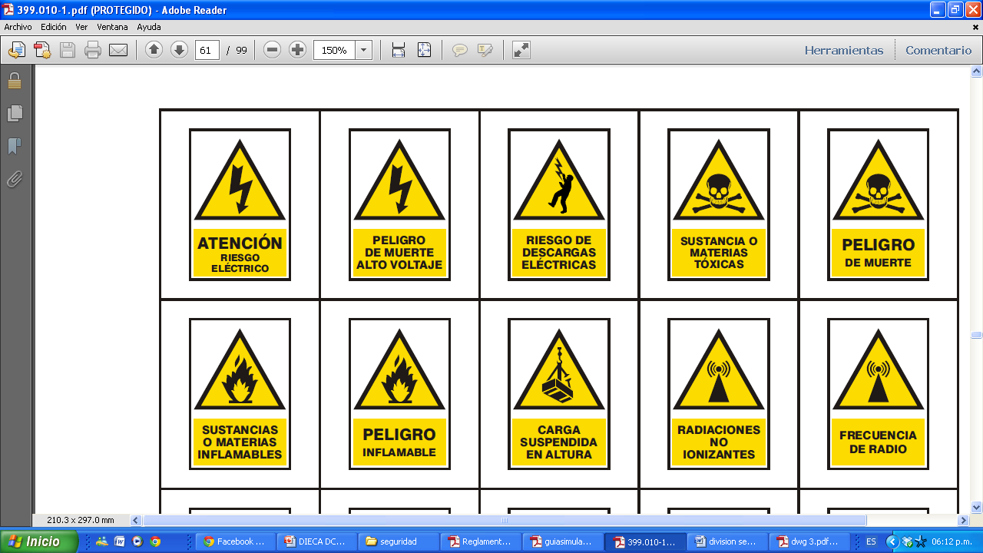
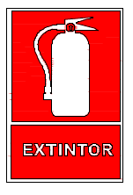
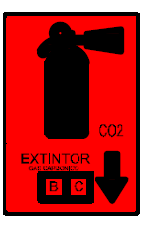
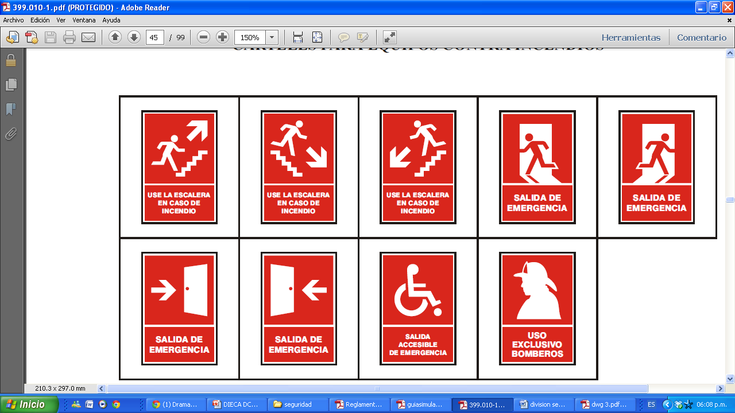
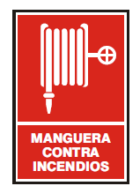
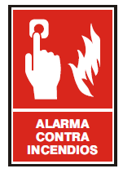
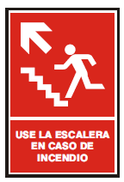
SEÑALES EN IE
SEÑALIZACIÓN BÁSICA DE ADVERTENCIA DE RIESGOS Y CONTRA INCENDIOS
RIESGO ELÉCTRICO
PUESTA A TIERRA
EXTINTOR
ALARMA CONTRA INCENDIOS
MANGUERA CONTRA INCENDIOS
ESCALERA DE EMERGENCIA EN CASO DE INCENDIO
SUSTANCIA INFLAMABLE
SALIDA DE EMERGENCIA EN CASO DE INCENDIO

Slide 21
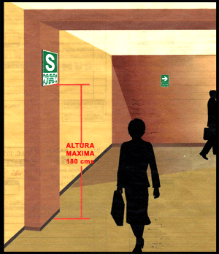
CONSIDERACIONES GENERALES DE INSTALACIÓN
Las señales se instalarán a una altura apropiada en relación al ángulo visual, teniendo en cuenta posibles obstáculos. Si se trata de un riesgo general se instalará en el acceso a la zona de riesgo.
El lugar para la ubicación de la señal deberá estar bien iluminado, ser accesible y fácilmente visible.
No se utilizarán demasiadas señales próximas entre sí.
Si la iluminación general es insuficiente, se empleará iluminación adicional o se utilizarán colores fosforescentes.

Slide 22
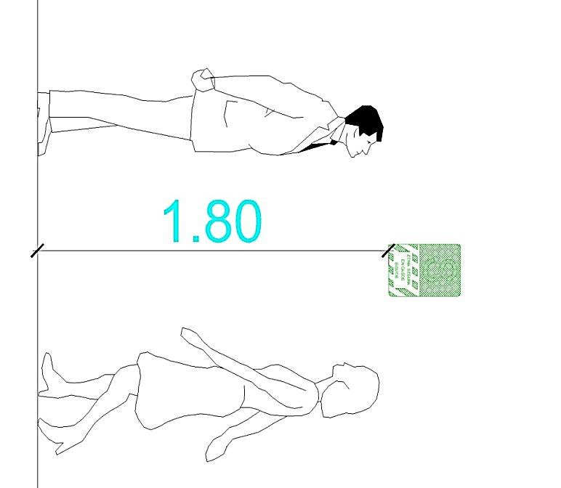
ALTURA DE COLOCACIÓN DE SEÑALES
La distancia del nivel del piso terminado hasta la base de la señal debe ser de 1,6 m a 1,8 m
1.80
UBICACIÓN DE LAS SEÑALES
En el caso de estar cerca de la puerta o salida la distancia no será menor de 2.00 m.

Slide 23
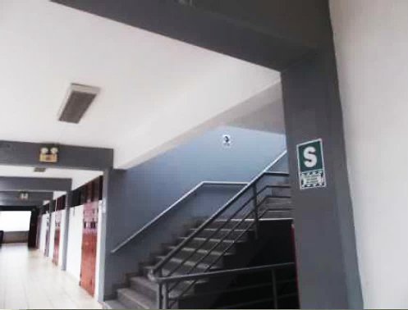
UBICACIÓN DE LAS SEÑALES
SEÑALES DE ZONAS SEGURAS
Las señales de zonas seguras internas se colocarán en elementos estructurales.
Ejemplo:
En una edificación con estructura sea tipo porticada con presencia de columnas y vigas, las señales de zona segura interna se ubicarán en las columnas o placas estructurales.
Las señales NO deberán ser obstruidas por maquinaria, o cualquier otro elemento.

Slide 24
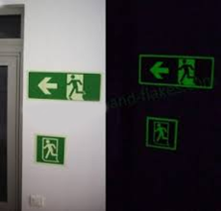
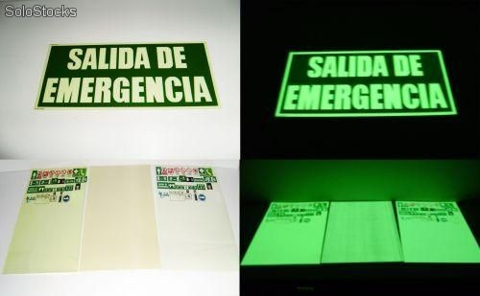
SEÑALES FOTOLUMINISCENTES
UBICACIÓN DE LAS SEÑALES
En instituciones educativas que tienen horario nocturno las señales
deberán ser del tipo fotoluminiscentes.

Slide 25
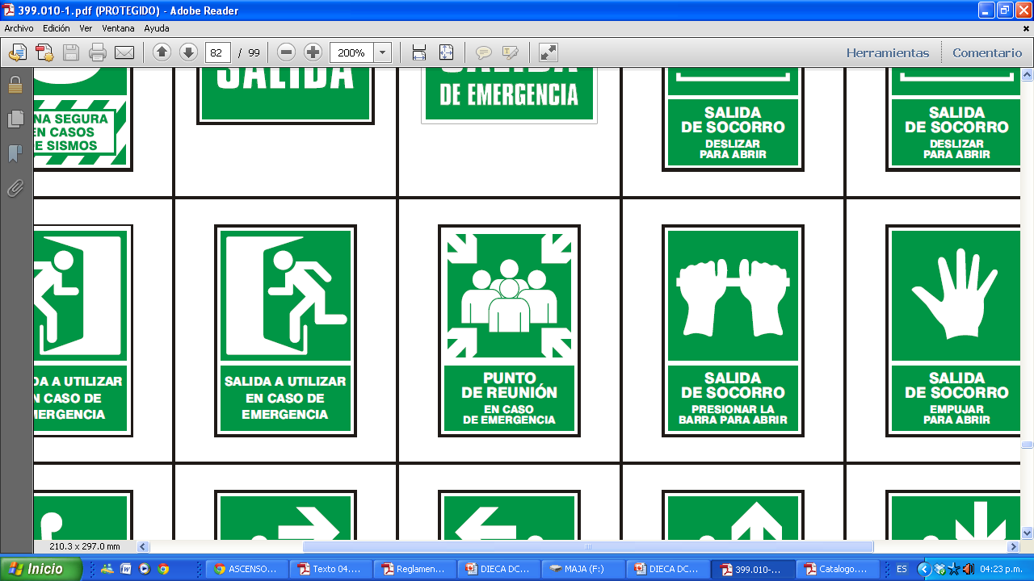
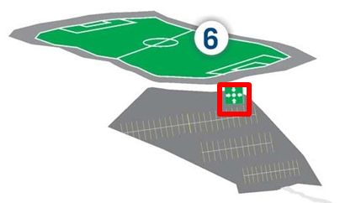
SEÑALES DE REUNIÓN
UBICACIÓN DE LAS SEÑALES
Patio de recreación
Estacionamiento
Se debe colocar un aviso de reunión en caso de emergencia.
Las zonas de reunión deben ser áreas abiertas como la zona deportiva o estacionamiento.

Slide 26
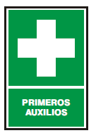
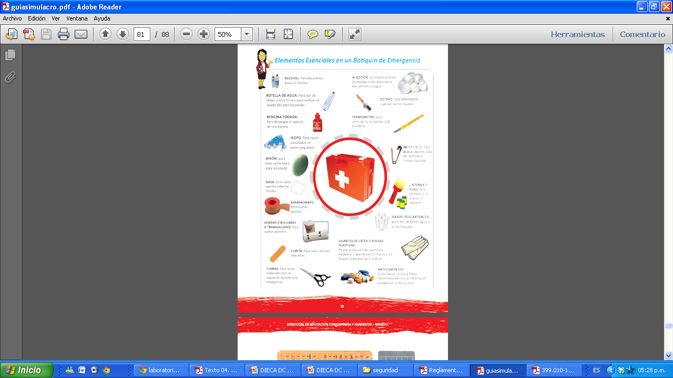
UBICACIÓN DE LAS SEÑALES
SEÑAL DE BOTIQUÍN
Los elementos que debe tener un botiquín pueden ser consultados en “La Guía para la Organización de Simulacros Escolares”
Se colocará dentro del tópico y áreas públicas como: cafetería o sala de profesores, de forma visible dentro del ángulo visual.

Slide 27
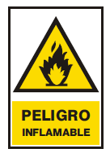



SEÑALES DE PELIGRO
UBICACIÓN DE LAS SEÑALES
1
2
Se colocará una señal en caso esté cerca de aulas con objetos inflamables.
Se colocará cerca al tablero de electricidad o grupo electrógeno si se tuviera.

Slide 28



SEÑALES DE EVACUACIÓN Y EMERGENCIA PARA PERSONAS CON DISCAPACIDAD
RUTA DE EVACUACIÓN
SALIDA

Slide 29


SEÑALIZACIÓN EN ESPACIOS ABIERTOS
SEÑALES EN IE EN ESPACIOS ABIERTOS
Para determinar la señalización en un área libre debemos tener en cuenta:
Las áreas de seguridad externas son: Patios amplios, jardines, plazas y playas de estacionamiento.
Evitar colocar señales cerca de elementos y/o objetos como árboles, postes eléctricos, vidrios, letreros, cables eléctricos, etc., que puedan caer sobre las personas.

Slide 30

SEÑALES EN IE EN ESPACIOS ABIERTOS
Los ambientes abiertos concentran una multitud de personas , por tanto es necesario que las señales de emergencia puedan ser visualizadas a larga distancia.
La señal más utilizada es la de la de punto de reunión en caso de emergencia.

Slide 31

SEÑALES EN IE EN ESPACIOS ABIERTOS
Las instituciones educativas que tengan áreas libres y amplias de concreto
(patios de formación, canchas deportivas) se pintarán círculos de color amarillo de 3.50 a 4.00 m de diámetro con franja de 0.10 m, como zonas de seguridad.
DIÁMETRO DE 3.5 A 4M
CÍRCULO AMARILLO DE 0.10M DE ANCHO

Slide 32


SEÑALES EN IE EN ESPACIOS ABIERTOS
Las instituciones educativas que NO tengan áreas libres internas apropiadas, la evacuación debe direccionarse hacia las calles colindantes, sin embargo, no está permitido ser dibujada, pintada y/o señalizada.

Slide 33
MUCHAS GRACIAS POR SU ATENCION

